Slide 1
软件工程 Software Engineering
河南大学软件学院 王强

Slide 2

前情回顾
UML模型案例
第3章 需求分析
需求分析的任务、需求的类型、内容来源
需求工程的过程
获取需求的方法
实验：
获取需求，做项目的业务分析

Slide 3

本次课程速递
第3章 需求分析
需求建模的方法
用例图的组成
业务用例建模

Slide 4
第3章 需求分析
01
需求分析的任务
02
需求的类型
03
需求工程过程
04
获取需求的方法
05
需求分析建模技术

Slide 5

需求分析案例
中国赛艇协会网上报名系统
项目背景：一直没有一款网上报名系统，全依赖人工管理，各省队参赛报名以excel文件提交给赛艇协会，由工作人员整理报名信息。
用户基本需求概述：开发一个网上报名系统，用于各省对运动员参赛报名，以及中国赛艇协会发布赛事信息和统计整理报名信息。该系统可以用来代替目前中国赛艇协会人工管理的日常工作，提高办公自动化水平，减少人力成本，提高办公效率。

Slide 6
用例图中的关系（难点）
用例图中有以下几种关系：
1. 关联 2. 泛化
3. 包含 4. 扩展
Notes:
如果系统用例较多，不同的用例之间存在共同行为，可以将这些共同行为提取出来，单独组成一个用例。当其他用例使用这个用例之时，它们就构成了包含关系。
在用例的执行过程中，可能出现一些异常行为，也可能会在不同的分支行为中选择执行，这时可将异常行为与可选分支抽象成一个单独的扩展用例，这样扩展用例与主用例之间就构成了扩展关系。一个用例常常有多个扩展用例。
用例之间的泛化关系描述用例的一般与特殊关系，不同的子用例代表了父用例的不同实现。

Slide 7
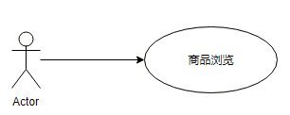
用例图中的关系
用例与参与者之间：
关联关系
表示参与者与用例之间的通信。用实线加箭头表示。
顾客
关联关系

Slide 8
用例图中的关系
参与者之间：
参与者是类，可以象类一样存在泛化或者依赖关系。
泛化关系：
参与者之间可以有共同的属性和行为，因此可使用泛化关系来描述多个参与者之间的公共行为。它们之间有特殊和一般的关系。
注意：箭头指向一般个体。
系统中经理可以参加雇员的所有用例

Slide 9
用例图中的关系
参与者之间：
依赖关系
是两个参与者之间的一种比较弱的联系（使用），而关联关系是一种强依赖关系。
用虚线加箭头表示，箭头指向依赖的对象。在用例图中可以不用表示这种关系。
依赖关系

Slide 10
用例图中的关系
用例之间：
包含关系（Include）：
指一个用例作为另一个用例必需的部分被使用，是依赖关系的一种。被包含的叫包含用例，它是基础用例(base use case)中一个不得不执行的用例部分。
包含关系

Slide 11
详解：包含(Include)关系
包含关系中的基本用例的执行依赖于包含用例的执行，如果没有包含用例，则基本用例的执行是不完整的。
包含用例是可重用的用例──多个用例的公共用例（公共行为）。
若一个用例本身具有独立的业务逻辑，同时也可能被其它用例所引用，则这个用例需要独立封装为包含用例。
要使用包含关系，必须在子用例中说明基础用例行为包含的详细位置，类似于功能调用。
Notes:
有时当某一个用例的事件流过于复杂时，为了简化用例的描述，我们也可以把某一段事件流抽象成为一个被包含的用例。这种情况类似于在过程设计语言中，将程序的某一段算法封装成一个子过程，然后再从主程序中调用这一子过程。
如果两个以上用例有大量一致的功能，则可以将这个功能分解到另一个用例中，其他用例可以和这个用例建立包含关系。
一个用例的功能太多时，可以用包含关系建模多个小用例。

Slide 12
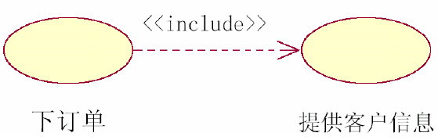
包含举例
在购物系统中，“下订单”用例包含“提供客户信息”用例。
注意箭头指向：由包含者指向被包含者，即由“父”指向“子”。

Slide 13
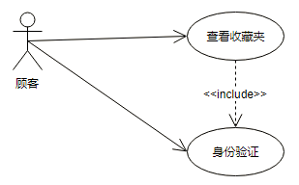
包含举例
在购物系统中，“查看收藏夹”用例包含“身份验证”用例，在查看收藏夹之前必须进行身份验证。

Slide 14
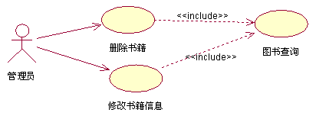
包含练习
在图书管理系统中，有“删除书籍”，“修改书籍信息”，“图书查询”用例，它们之间有包含关系。不管是删除书籍还是修改书籍信息，都必须先进行该书籍的查询工作。请画出该用例图，并标明关系。

Slide 15
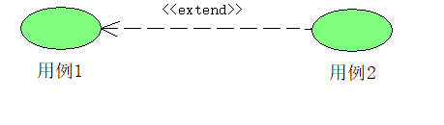
用例图中的关系
用例之间：
扩展关系（Extend）
一个用例也可以被定义为基础用例的增量扩展，这称作扩展关系，也是依赖关系的一种。即可以将一个功能完整的基础用例进行扩展，使其能够完成一个新的功能。
扩展关系

Slide 16
详解：扩展(Extend)关系
扩展关系表示一个业务用例的执行有时需要对用例的功能进行扩展。将扩展用例的事件流在一定的条件下按照相应的扩展点插入到基础用例中。
基础用例不必知道扩展用例的任何细节，它仅为其提供扩展点。基础用例没有扩展用例也是完整的。
扩展用例的行为是否被执行要取决于主事件流中的判定点。如果特定条件发生，扩展用例的行为才被执行。
值得注意的是扩展用例的事件流往往可以抽象为基础用例的备选流。扩展用例会改变基础用例的事件流。

Slide 17
详解：扩展关系
扩展关系是从扩展用例到基本用例的关系，它说明为扩展用例定义的行为如何插入到为基本用例定义的行为中。它是以隐含形式插入的，也就是说，扩展用例并不在基本用例中显示。
在以下情况下，可使用扩展用例：
表明用例的某一部分是可选的系统行为（这样就可以将模型中的可选行为和必选行为分开）。
表明只在特定条件下才执行的分支流。
Notes:
扩展用例是可选项，将基础用例中一段相对独立并且可选的动作，用扩展用例加以封装，再让它从基础用例中声明的扩展点上进行扩展，可使基础用例行为更简练和目标更集中。

Slide 18

扩展举例
在网上购物系统中，“取消订单”用例是“检查订单状态”用例的扩展。
注意箭头指向：由“扩展”出来的“子”指向“父”。

Slide 19
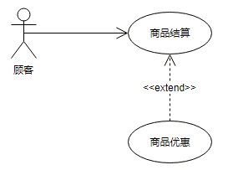
扩展举例
在网上购物系统中，有“商品结算”用例，但是系统中对不同的商品或顾客购买一定金额的商品会有优惠政策，因此系统中还有一个“商品优惠”用例，作为“商品结算”用例的扩展。

Slide 20
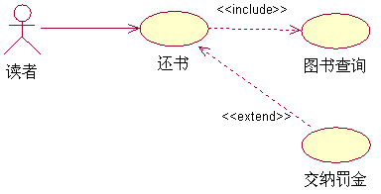
扩展练习
在图书管理系统中，有一个基础用例“还书”，规定了一般情况下的还书流程。但经过查询后如果读者所借书籍超期，在还书的时候是要交纳罚金的，这时基础用例“还书”不能描述超期情况下的还书流程。如果修改基础用例，可能会增加基础用例的复杂性，因此在基础用例中添加扩展点，特定条件是超期，如果满足特定条件，将执行“交纳罚金”这个扩展用例。请画出该用例图，并指明关系。

Slide 21
详解：包含用例与扩展用例的区别
相对于基础用例，扩展用例是可选的，而包含用例则不是。
如果缺少扩展用例，基础用例还是完整的，而缺少包含用例，则基础用例就不完整了。
扩展用例的执行需要满足某种条件，而包含用例不需要。
扩展用例的执行会改变基础用例的行为，而包含用例不会。

Slide 22
用例图中的关系
用例之间：
泛化关系（Generalization）
一个用例可以被特别列举为一个或多个子用例，这被称为用例泛化。
泛化关系

Slide 23
详解：泛化(Generalization)关系
当多个用例共同拥有一种类似的结构和行为的时候，我们可以将它们的共性抽象成为父用例，其他的用例作为泛化关系中的子用例。
泛化关系是对父用例具有一定的强依赖关系，子用例表示父用例的特殊形式，可以继承父用例的行为和属性，还可以添加自己的行为和属性。

Slide 24
泛化举例
在订票系统中，“订票” 是“电话订票” 和“网上订票” 的抽象。
注意箭头指向：由“子”指向“父”。

Slide 25
泛化举例
在投核保系统中，“核保”用例是“自动核保”和“人工核保”的抽象。

Slide 26
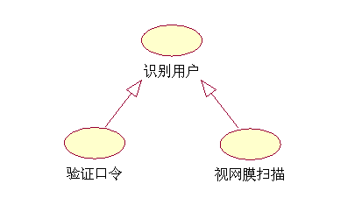
泛化举例
在系统验证模块中，识别用户用例有两个子用例“验证口令”和“视网膜扫描”。

Slide 27
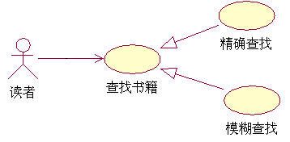
泛化练习
在图书管理系统中，用例“查找书籍”负责在图书馆的数据库中查找符合输入信息的书籍。该用例有两个子用例“精确查找”和“模糊查找”。 画出该用例图。

Slide 28
用例图、参与者、用例、关系小结
参与者和用例间的关系：
关联关系
参与者之间的关系：
泛化关系
用例之间的三种关系：
包含关系（Include）
扩展关系（Extend）
泛化关系（Generalization）

Slide 29
案例——图书销售系统用例图
操作者之间可以存在泛化关系，类似的参与者可以组成一个层级结构。在网上书店的例子中，会员是游客的泛化，游客有浏览图书的用例，而会员不仅包含游客的全部用例，还具有自己特有的购买图书用例，参见右图。

Slide 30
案例——网上购物系统用例图
案例分析：（联系自己淘宝的过程）
用户通过网址访问网上购物系统，进入系统后，用户根据分类目录浏览商品名称、规格、单价、图片等信息，直至浏览某个商品的详细技术指标。浏览过程中，用户可以随时将商品放入购物车，系统可显示购物车内已选购的商品、单价、数量及价格，用户还可以随时删去购物车内尚未结账的商品。
当客户选好商品后，可以结账，此时系统首先要求用户注册/登录，然后根据购物车中的商品生成订单，同时选择支付方式，填写派送信息，如送货地址、送货时间段等，此时可提交订单，系统返回用户一个订单号。系统提供网上在线支付和货到付款两种支付方式。在线支付由专门的网上支付系统实现，需填写相关账户的账号、密码等，并扣款，显示付款成功或失败。货到付款由送货员收取。用户还可以通过订单号查询订单的当前状态，如已提交未付款、已发货、已付款等，并允许取消尚未发货的订单。

Slide 31
案例——网上购物系统用例图
案例分析：（联系自己淘宝的过程）
系统业务员将用户提交的订单交由物流系统或快递公司，向用户发货，物流系统或快递公司送达商品后对未付款的客户收款，并将用户签收单返回给系统业务员，系统业务员负责更新订单的状态，以便跟踪和了解订单的执行情况。

Slide 32
约定
用户所订商品不存在缺货的情况；
物流系统或快递公司向用户送货、收款，向系统业务员返回客户签收单不属于本案例的功能；
不能取消已发货的订单；
不包括对商品信息和客户信息的创建和维护；
不考虑用户拒收的情况；
系统业务员不能取消客户的订单；
当用户提交订单后，选择网上支付操作时才由系统链接相关的网上支付系统实现真正的支付。

Slide 33
识别执行者
用户：使用该系统购物的人。
系统业务员：完成订单状态更新的人。
网上支付系统：实现网上在线支付的软件系统。
用户信息管理系统：创建和维护用户信息的软件系统。
商品信息管理系统：创建和维护商品信息的软件系统。

Slide 34
识别用例一
用户的操作包括在购物车中添加商品、删除商品、显示购物车内的商品，合并为一个购物车管理用例。
商品信息浏览分为不同的详细程度和分级分类目录，将整个商品信息浏览作为一个商品信息浏览用例。
网上在线订购是网上购物系统的一个主要功能，在选购商品时需要浏览商品信息和购物车管理，因此网上在线订购用例包含前面两个用例。

Slide 35
识别用例二
支付用例包含在线支付和货到付款两个用例，而货到付款用例不用实现，因此只有一个在线支付用例。
订单管理包括订单查询、订单状态更新、取消订单功能，合并为一个订单管理用例。
注册、登录被多个用例引用，将其作为独立用例。

Slide 36
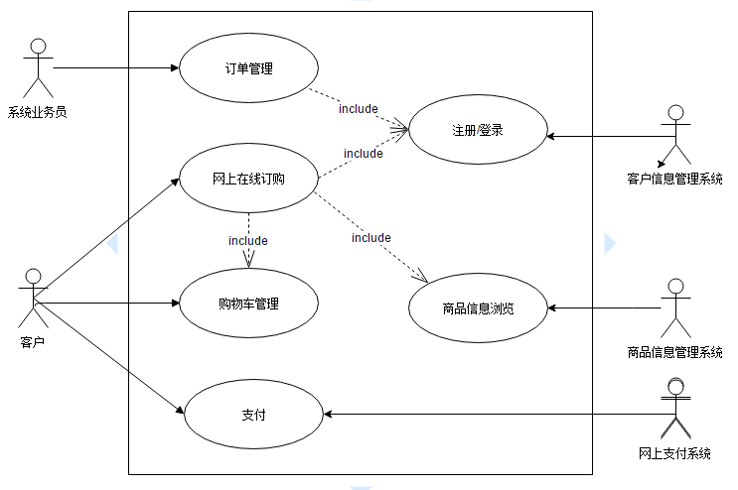
网上购物系统用例图

Slide 37
网上报名系统的业务用例建模
现在我们要对网上报名系统进行业务用例建模。在上次进行的访谈中，我们得知：
该系统的使用者：各省队参赛报名负责人（各省队用户）和中国赛艇协会管理人员。
各省队用户的主要业务：
（1）查看赛事信息
（2）报名：
i）参赛单位报名
ii）参赛运动员报名

Slide 38
网上报名系统的业务用例建模
中国赛艇协会管理人员的主要业务：
（1）各省队用户管理
（2）单位管理
（3）运动员管理
（4）竞赛项目管理
（5）报名管理
i）报名单位
ii）报名运动员
（6）赛事管理
i）赛事基本信息
ii）主要比赛项目

Slide 39
网上报名系统的业务用例建模
根据以上访谈内容，我们识别出参与者和用例。
在Rational Rose中建模。
打开模型：网上报名系统。
在UseCase中新建一个包，命名为“领域分析”，在其中创建一个用例图（UseCase Diagram，命名为：业务用例图。
省队用户用例图如下页图所示。

Slide 40
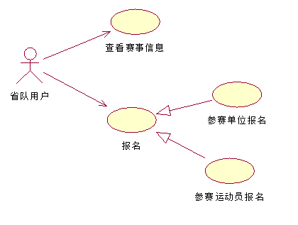
省队用户业务用例图
注意：这个用例图是从用户业务的视角出发，用来进行业务用例建模的。在今后的需求分析阶段，我们会从系统视角来进行系统用例建模。

Slide 41
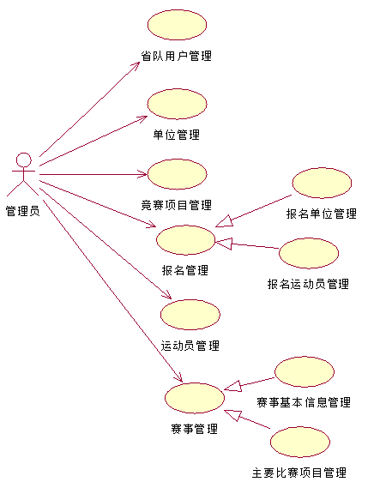
管理员业务用例图

Slide 42

工作任务1：完成系统用例建模
交付的工作产品：系统用例图

Slide 43
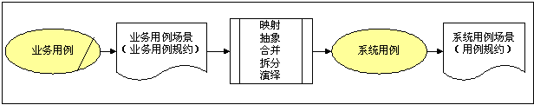
从业务需求到系统需求

Slide 44
要点：用户观点而非系统观点
用户观点
系统观点

Slide 45
网上报名系统 —— 省队用户业务用例图
这个用例图是从用户业务的视角出发的，用来进行业务用例建模的。

Slide 46
网上报名系统 —— 省队用户系统用例
业务用例1：查看赛事信息——系统用例：显示赛事信息
系统用例“显示赛事信息”是对业务用例“查看赛事信息”的系统实现。
系统显示赛事名称、举办地、报名时间、状态。

Slide 47
网上报名系统 —— 省队用户系统用例
业务用例2：报名——系统用例：报名
在业务用例“报名”中，有两个泛化用例——参赛单位报名和参赛运动员报名。
在”参赛单位报名”用例中，应该提供相应的三种操作给用户，因此，得到系统用例“新增参赛单位信息”、“删除参赛单位信息”、“修改参赛单位信息”。这三个系统用例是系统用例“参赛单位报名”的泛化用例。
在”参赛运动员报名”用例中，应该提供相应的三种操作给用户，因此，得到系统用例“新增参赛运动员信息”、“删除参赛运动员信息”、“修改参赛运动员信息”。这三个系统用例是系统用例“参赛运动员报名”的泛化用例。

Slide 48
网上报名系统 ——
省队用户系统用例图

Slide 49
管理员业务用例图

Slide 50
网上报名系统——管理员系统用例
业务用例3：省队用户管理——系统用例：省队用户管理
在“省队用户管理”用例中，应该提供相应的四种操作给管理员，因此，得到系统用例“添加省队用户”、“删除省队用户”、“修改省队用户信息” 、“查询省队用户信息” 。
这四个是系统用例“省队用户管理”的泛化用例。

Slide 51
管理员省队用户管理用例图
请分析：
系统用例“单位管理”、“运动员管理” 、“竞赛项目管理”、“赛事管理”。

Slide 52
网上报名系统——管理员系统用例
业务用例4：报名管理——系统用例：报名管理
在业务用例“报名管理”的中，有两个泛化用例——“报名单位管理”和“报名运动员管理”。
在”报名单位管理”用例中，应该提供相应的两种操作给用户，因此，得到系统用例“新增报名单位信息”、“查询报名单位信息” 。这两个系统用例是系统用例“报名单位管理”的泛化用例。
在”报名运动员管理”用例中，应该提供相应的两种操作给用户，因此，得到系统用例“修改报名运动员信息”、“查询报名运动员信息” 。这两个系统用例是系统用例“报名运动员管理”的泛化用例。

Slide 53
管理员省队用户管理用例图

Slide 54
新增系统用例——“登录”和“注销”
为了保证该系统的使用安全，系统需要为工作人员提供两个操作“登录”和“注销”。其中，系统用例“登录”是所有其他系统用例的包含（include）用例，而其他系统用例是“注销”的包含（include）用例。
而这两个系统用例并没有对应的业务用例。
由此可见，业务用例描述的是用户的实际业务情况。而系统用例描述的是系统为用户的操作。
每一个业务用例都必须在系统用例中找到对应。

Slide 55
省队用户系统用例图

Slide 56
管理员系统用例图

Slide 57
微信抢票应用案例
见学堂云的清华大学慕课视频
8.5 微信抢票应用案例
用户故事
参与者、用例及关系的识别
用例图及其绘制

Slide 58
工作任务2：完成用例描述
交付的工作产品：系统用例模型

Slide 59
建立用例模型
用例识别
参与者识别
用例与参与者关系识别
用例详细规约

Slide 60
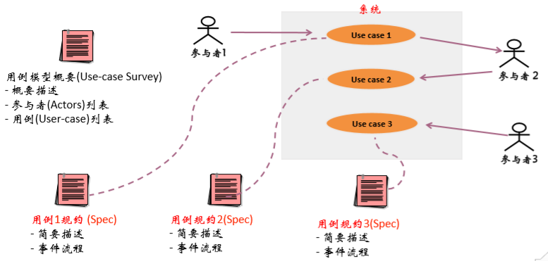
用例模型的文本表示——用例描述

Slide 61
用例描述（用例规约）
用例图只是简单地用图描述了一下系统，但对于每个用例，我们还需要有详细的说明，可以让别人对这个系统有更详细的了解，这时就需要写用例描述。
对于用例描述的内容，一般没有硬性规定的格式，但一些必须或者重要的内容还是必须要写进用例描述里面的。
用例描述一般包括以下内容：
简要描述（说明）
前置（前提）条件
基本事件流、其他事件流
后置（事后）条件等

Slide 62
用例描述模板一
简要描述：对用例的角色、目的的简要描述；
前置条件：执行用例之前系统必须要处于的状态，或者要满足的条件；
基本事件流：描述该用例的基本流程，指每个流程都“正常”运作时所发生的事情，没有任何备选流和异常流，而只有最有可能发生的事件流；
其他事件流：表示这个行为或流程是可选的或备选的，并不是总要总要执行它们；
异常事件流：表示发生了某些非正常的事情所要执行的流程；
后置条件：用例一旦执行后系统所处的状态。

Slide 63
用例描述模板二
用例编号
用例名
用例描述
参与者
前置条件
后置条件
基本路径
1, ….X X X X
2. ….X X X X
扩展点
2a. ….X X X X
2a1. ….X X X X
变异点
补充说明

Slide 64
用例描述怎么写？
用例简述：
处理购物交易用例：
客户带着要购买的货物到收款处，收银员使用POS机扫描记录每一种预购买的货物。系统计算总价并打印清单。客户付款，系统验证并保存销售记录。系统更新库存，客户得到收条并带着货物离开。

Slide 65
用例描述示例一
用例名称：网站公告发布 用例标识号：202 参与者：负责人
简要说明：负责人用来填写和修改家教网站首页的公告，公告最终显示在家教网站的首页上。
前置条件：负责人已经登陆家教网站管理系统。
基本事件流：
1． 负责人鼠标点击“修改公告”按钮。
2． 系统出现一个文本框，显示着原来的公告内容。
3． 负责人可以在文本框上修改公告，也可以完全删除，重新写新的公告。
4． 负责人编辑完文本框，按“提交”按钮，首页公告就被修改。
5． 用例终止
其他事件流：
A1：在按“提交”按钮之前，负责人随时可以按“返回”按钮，文本框的任何修改内容都不会影响网站首页的公告。
异常事件流：
1． 提示错误信息，负责人确认。
2． 返回到管理系统主页面。
后置条件：网站首页的公告信息被修改。

Slide 66
用例名称：网上在线订购
参与者：客户
简要说明：客户进入购物系统浏览商品并进行下单操作。
前置条件：一个客户已进入网上购物系统。
基本事件流：
1. 客户进入网上购物系统时，用例开始。
2. 显示商品目录
3. 以任意次数和合理的次序重复如下事件流，直至出现结账事件流
a. 浏览商品信息
b. 订购商品
b.1 将商品和数量添加到购物车
b.2 显示购物车中每个商品的名称、型号、数量、单价、金额，总价
c. 删除商品
c.1 删除购物车中的商品
c.2 显示购物车中每个商品的名称、型号、数量、单价、金额，总价
d. 显示购物车中的商品
循环结束
用例描述示例二

Slide 67
基本事件流：
4. 结账
5. 注册/登录
6. 根据购物车中已选的商品，创建订单
7. 设置支付方式
8. 填写派送信息
9. 提交订单或退出
a. 提交订单，同时返回给客户一个订单ID，用例结束
b. 退出订购，订单未被保存，用例结束
可选路径：在选择提交订单前的任何时候，客户都可以退出系统，这次订购没被保存下来，用例结束。
后置条件：如果订单提交成功，订单将被保存在系统中，并标记为已提交未付款状态。
用例描述示例二

Slide 68
用例名称：登录
用例描述：本系统需要参与者输入帐号和密码进行系统登录，该用例页面是系统起始页面。用户帐号和密码是系统默认已经分配的。
参与者：图书馆工作人员。
前置条件：无
基本路径：
输入帐号，密码
点击“进入系统”
验证用户权限，进入主界面
备选流程：
点击“重新填写”，实现重填帐号密码功能。
输入帐号或密码不正确，重新登录。
进入基本路径1
用例描述示例三

Slide 69
用例名称：图书借阅
用例描述：图书馆工作人员输入借阅证编号和图书登录号来完成图书借阅。
参与者：图书馆工作人员。
前置条件：图书馆工作人员点击“图书借阅”
基本路径：
输入借阅证编号。
输入图书登录号。
点击“借阅”
显示当前借阅信息（书名,ISBN，借阅时间，应归还时间）
备选流程：
点击“重填”实现借阅证和图书登录号重新填写
用例描述示例四

Slide 70
用例名称：补办借阅证
用例描述：图书馆工作人员输入学生信息进行借阅证补办。
参与者：图书馆工作人员
前置条件：图书馆工作人员点击“补办借阅证”
基本路径：
输入学号
点击“查询”
显示该学生遗失的借阅证信息（借阅证编号，学号，姓名，专业，班级，性别）
点击“补办”
显示该学生新借阅证信息（借阅证编号，学号，姓名，专业，班级，性别）
进入备选流程B
备选流程：
A：1点击“重新填写”，实现重填学号。
2进入基本路径1
B：如果学生有借阅图书未归还，显示当前该学生借阅情况（书名,ISBN，借阅时间，应归还时间）
用例描述示例五

Slide 71
网上报名系统的用例描述
根据上次课绘制的系统用例图，为每一个用例写一个用例描述。

Slide 72
网上报名系统的用例描述

Slide 73
网上报名系统的用例描述--新增运动员报名
用例编号 | ORS_003
用例名 | 新增运动员报名
用例描述 | 省队用户填写报名运动员信息提交报名信息
参与者 | 省队用户
前置条件 | 浏览赛事信息点击报名
基本路径 | 点击“新增人员报名” 输入参赛人员信息（姓名，性别，年龄，赛事名称，参赛单位，运动员注册号，竞赛项目名称，备注） 点击“报名提交” 显示已有报名人信息，报名成功。
其他路径 | 无
异常事件 | 无
后置条件 | 无

Slide 74
网上报名系统的用例描述—修改用户
用例编号 | ORS_007
用例名 | 修改用户
用例描述 | 管理员修改省队用户信息
参与者 | 赛艇协会管理员
前置条件 | 点击“用户管理”
基本路径 | 选中需要修改的用户 点击“修改” 修改用户信息（用户名，真实姓名，密码，提示问题，答案，所属单位，联系电话，用户类型，备注） a) 点击“确定” 显示修改成功
其他路径 | 4 b）点击取消，返回到用户信息页面
异常事件 | 无
后置条件 | 无

Slide 75
总结：建立Use Case模型的步骤
找出系统外部的参与者和外部系统，确定系统的边界和范围；
确定每一个参与者所期望的系统行为；
把这些系统行为命名为Use Case；
使用泛化、包含、扩展等关系处理系统行为的公共或变更部分；
编制每一个Use Case的脚本；
绘制Use Case图；
区分主事件流和异常情况的事件流，可以把表示异常情况的事件流作为单独的Use Case处理；
细化Use Case图，解决Use Case间的重复与冲突问题。

Slide 76
本课小结
需求建模
用例图的相关知识
业务用例建模

Slide 77
课后作业
学习相关技术
学习慕课视频
实验内容：
根据业务分析报告中的业务，进行业务用例建模，识别执行者和用例，画出业务用例图。

